Slide 1
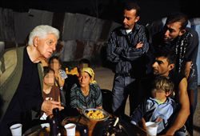
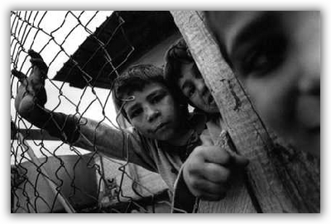
Rom a Roma…
È possibile
una pastorale
per i Rom?

Slide 2
I Parte
Storia e religiosità dei rom
Situazione presenza rom in Europa
Perché sono in Europa/Italia
Perché ci sono da secoli…
Per la guerra
Per sopravvivere
I problemi legati alla loro presenza
Sicurezza
Igiene
Accattonaggio (minorile)
Scolarizzazione “modello Roma”
Accoglienza
Comune di Roma
“Modello parrocchiale” (Parrocchia S. Frumenzio)
II Parte
Pastorale (a Roma)
Convivenza (es. Piccole sorelle, don De Florio,don Riboldi…)
Assistenza nei campi: presenza e amicizia (es. Sant’Egidio…)
Integrazione in parrocchia (es. Centro Diurno ‘Dorean-Dote’, Parr. S. Roberto Bellarmino, Centro Diurno S. Maria Madre del Redentore…)
Missioni Seminario Romano
Prospettive per una pastorale a Roma…

Slide 4
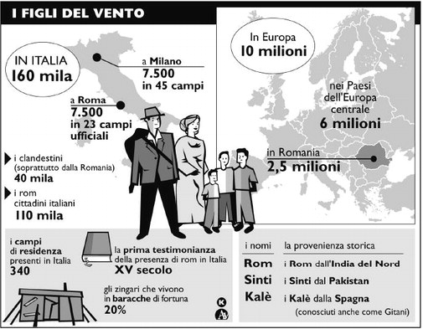

Slide 5
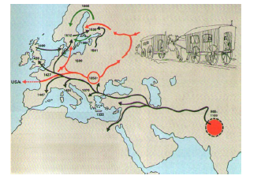
Il popolo Rom è originario dell'India del Nord (Gange, Uttar Pradesh e Rajasthan). Nel 1100 i Rom hanno lasciato la loro patria e sono emigrati verso ovest : hanno raggiunto prima la Turchia e poi l’Europa, dove vivono dal 1400 a oggi. I Rom vengono chiamati “il popolo senza patria”. Infatti sono presenti in tutta Europa, non hanno una patria unica ma vivono in tutti i paesi e conservano le proprie tradizioni e la propria lingua.

Slide 6
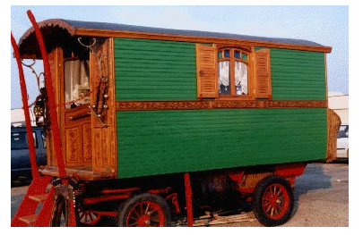
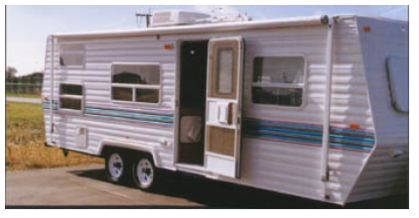
I Rom in Italia sono in maggioranza stanziali, cioè abitano sempre nello stesso posto; solo pochi sono nomadi, cioè si spostano da una città all’altra.
Quasi tutti i Rom però vivono in roulottes o caravan, che loro chiamano “campina” o “vurdòn”.
Ecco una campina di ieri……
….e una campina di oggi
(i tempi cambiano!).
I Rom spesso vivono vicini tra loro, dentro ai campi o accampamenti, dove ci sono tante roulottes, caravan e capanne di legno o cemento.
In molti paesi europei (Slovacchia, Romania) però i Rom vivono in normali case.

Slide 7
I Rom parlano una lingua chiamata Romanì o Romanès ; il Romanes è una lingua indoeuropea, cioè ha la stessa origine dell’italiano, del francese, del tedesco, dell’inglese e di tante altre lingue. Per secoli è stata solo parlata e solo raramente scritta. Con il passare degli anni il Romanes ha acquisito parole nuove che derivano dalle lingue (soprattutto slave) con cui è entrato in contatto. Rom, in lingua Romanes, significa “uomo” o “maschio”. Tutti quelli che non appartengono al popolo Rom vengono chiamati Gagè.

Slide 8
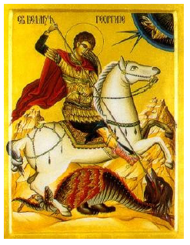
I Rom non hanno una propria religione : si sono generalmente adattati alla religione presente nella zona dove vivono e sono quindi cattolici, ortodossi, musulmani o protestanti.
Tutti i Rom pregano
San Giorgio
nel giorno
della festa di Primavera

Slide 9
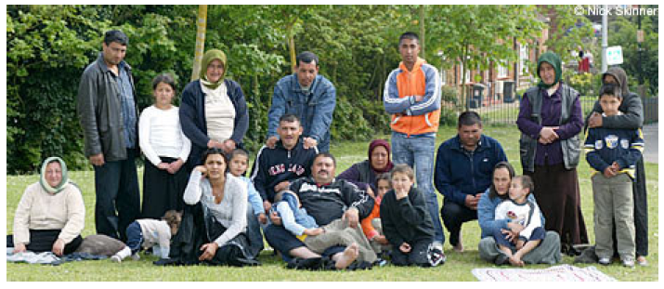
Per i Rom la famiglia è più importante di ogni cosa. La famiglia Rom è formata dai genitori e dai figli ma anche dai nonni, zii, cugini e parenti lontani. Questo tipo di famiglia si chiama “famiglia allargata” ed è diversa dalla moderna famiglia mononucleare, cioè composta solo da genitori e figli.

Slide 10
I ROM IN EUROPA
Attualmente vivono in Europa tra i 5 e i 12 milioni di Rom.
In tutti i paesi europei i Rom sono una minoranza etnica e linguistica.
Minoranza etnica = un gruppo di persone con una propria cultura e proprie tradizioni che vive in un territorio insieme a un altro gruppo umano più numeroso e con una cultura diversa.
Minoranza linguistica = un gruppo di persone con una propria lingua che vive in un territorio dove la maggior parte della popolazione parla una lingua diversa (per esempio in Italia sono minoranza linguistica i Sardi, gli Albanesi Arbereshe, i Ladini, i Friulani….).
Tutte le minoranze etniche e linguistiche sono protette da leggi nazionali e internazionali.

Slide 11
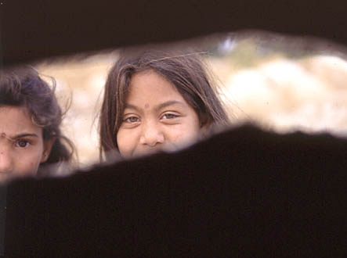
I ROM IN ITALIA
I Rom vivono in Italia dal 1400. Oggi sono circa 100.000 e la metà è stanziale, cioè abita sempre nello stesso posto.
Il 70% dei Rom che vivono in Italia ha la cittadinanza italiana, mentre il restante 30% è cittadino di uno stato europeo (Bulgaria, Romania, Croazia, Ungheria….) oppure extraeuropeo.

Slide 12
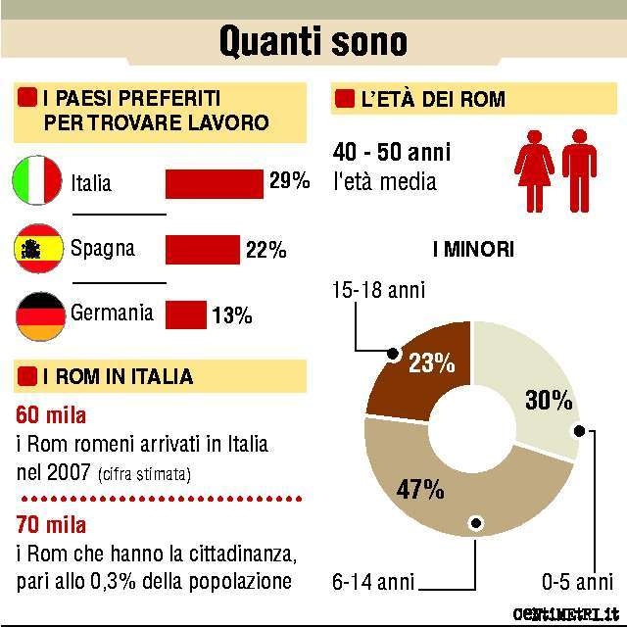

Slide 13
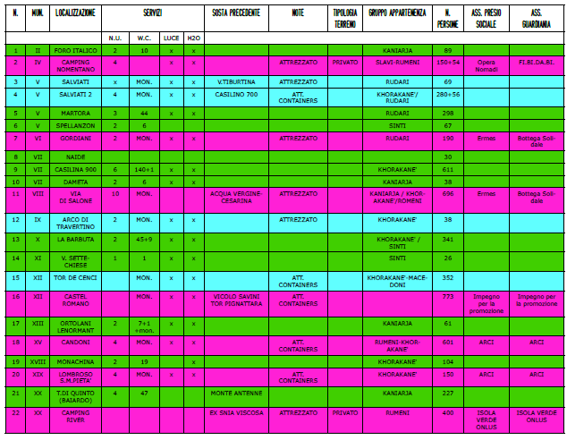

Slide 14
Quadro legislativo
dal 1985 ad oggi
LEGGE 6 marzo 1998, n. 40.
Disciplina dell’immigrazione e norme sulla condizione dello
Straniero
LEGGE 15 dicembre 1999, n. 482
Norme in materia di tutela delle minoranze linguistiche
Storiche
PIANO DI INTERVENTO TRIENNALE 2 aprile 2002
finalizzato all’integrazione delle comunità rom/sinti
Approvato dalla Giunta Comunale
DECRETO LEGISLATIVO 6 febbraio 2007 n. 30
Attuazione della direttiva 2004/38/ce relativa al diritto dei
cittadini dell’unione e dei loro familiari di circolare e di soggiornare liberamente nel territorio degli stati membri
DECRETO-LEGGE 1 novembre 2007 n. 181
Disposizioni urgenti in materia di allontanamento dal territorio nazionale per esigenze di pubblica sicurezza
DISEGNO DI LEGGE IN MATERIA DI SICUREZZA URBANA
30 ottobre 2007
DECRETO DEL PRESIDENTE DEL CONSIGLIO DEI MINISTRI
21 maggio 2008
LEGGE REGIONALE n. 82 del 24-05-1985
REGIONE LAZIO. Norme in favore dei Rom
LEGGE 24 settembre 1992, n. 390 (GU n. 227 del
26/09/1992) Conversione in legge, con modificazioni, del decreto-legge 24 luglio 1992, n. 350, recante interventi straordinari di carattere umanitario a favore degli sfollati delle Repubbliche
sorte nei territori della ex Jugoslavia, nonché misure
urgenti in materia di rapporti internazionali e di italiani all’estero
DELIBERAZIONE COMMISSARIO
STRAORDINARIO del 3 Giugno 1993 n. 117
“Regolamento per i campi sosta attrezzati destinati alle popolazioni rom o di origine nomade.”
ORDINANZA DEL SINDACO N.80 del 23gennaio 1996
S.P.Q.R COMUNE DI ROMA
Direttive per la verifica delle presenze dei nomadi nei
campi sosta e negli insediamenti spontanei dislocati nel territorio cittadino
☞

Slide 15
Dichiarazione dello stato di emergenza in relazione agli insediamenti di comunità nomadi nel territorio delle regioni Campania, Lazio e Lombardia
ORDINANZA DEL PRESIDENTE DEL CONSIGLIO DEI
MINISTRI 30 maggio 2008
Disposizioni urgenti di protezione civile per fronteggiare lo stato di emergenza in relazione agli insediamenti di comunità nomadi nel territorio della regione Lazio (ordinanza 3676)
REGOLAMENTO del 18 febbraio 2009
per la gestione dei villaggi attrezzati per le comunità
nomadi nella Regione Lazio

Slide 16
Piano Pastorale ROM – DIOCESI DI ROMA
Flusso Attività
Nota: Le fasi del piano espresse in sequenza rappresentano un “continuum” di attività successive che non possono essere attuate “a salti”. Ogni fase è propedeutica a quelle successive. Alcune di queste sono state già effettuate, altre sono “da fare”. Si arriverà alla piena concretizzazione del piano (fase 10), solo attivando, “in sequenza”, l’intero flusso.

Slide 21
Questionario PASTORALE ROM
1) Criticità Sociali del territorio in cui si trova Parrocchia.
2) Esperienze/iniziative con/per i poveri nella Parrocchia.
3) Esperienze/iniziative con/per i Rom nella Parrocchia.
4) Esistenza di uno/più in gruppi Parrocchia che si dedica all’aiuto dei poveri;
- Composizione/età/storia.
5) Esistenza di uno/più gruppi in Parrocchia che si dedica all’aiuto dei Rom
- Composizione/età/storia.
6) Eventuale disponibilità di strutture nella Parrocchia dedicate all’accoglienza di poveri.
7) Quanto sono accettati i Rom nella sua Parrocchia.
8) I Rom vengono a Messa?
9) Quando?
10) Ha mai battezzato un ROM?

Slide 22
11) Alcuni “titoli” per descrivere i Rom.
Nomadi
Ladri
Musulmani
Integrabili nella società
Rumeni
Bisognosi di aiuto
Poveri
Cristiani
Cattolici
Irrecuperabili
Da espatriare
Da integrare
Zingari
12) Come valuta l’emergenza sociale rappresentata dai Rom nel suo territorio?
13) Che problemi portano i Rom nel suo territorio?
14) Quanto conosce la cultura ROM?
15) Quanti ROM conosce personalmente?
16) Quanto vorrebbe approfondire il problema ROM?
17) Vorrebbe partecipare ad un progetto di integrazione dei Rom?
18) Vorrebbe che si concretizzasse un progetto Pastorale a favore dei Rom nella sua Parrocchia?

Slide 23
19) Sarebbe disposto a favorire che uno/più gruppi si dedicassero al Problema dei ROM nella sua Parrocchia?
20) A chi crede competa la ricerca di soluzioni del problema dei Rom a Roma?
21) Come giudica la politica di questa amministrazione nei riguardi dei Rom?
- Quali secondo lei le migliori iniziative intraprese:
22) E di quella precedente?
- Quali secondo lei le migliori iniziative intraprese:
23) Cosa farebbe – per risolvere il “problema Rom” se fosse lei il Sindaco?
24) Cosa dovrebbe fare la Chiesa romana per risolvere il “problema Rom”?

Slide 24
Progetto “ROMAdotta”
Il progetto ROMADOTTA si propone di offrire una concreta risposta alle necessità di accoglienza e di integrazione del popolo Rom a Roma, attraverso la partecipazione e l’impegno diretto delle Comunità Parrocchiali e Religiose della Diocesi.
Premesse
Il “problema ROM” è lontano da una soluzione e i rimedi proposti sembrano essere estremamente onerosi, di natura “tattica” (non sostenibili nel lungo periodo) e senza proporre soluzioni sostenibili di integrazione.
Obiettivo
Le Comunità si fanno GO’EL: “pagano il riscatto” delle famiglie e dei bambini ROM.
Obiettivi generali del progetto sono: annunciare il Vangelo, vincere l’ignoranza, vincere la prostituzione e le altre forme di violenza, vincere le malattie, sostenere l’infanzia.
Le Parrocchie e le Comunità romane si spendono per i poveri e diventano protagoniste della soluzione dei problemi.
Il progetto sopravvive ai progettatori e diventa una consuetudine virtuosa della Diocesi di Roma, da allargare anche ad altre povertà.

Slide 25
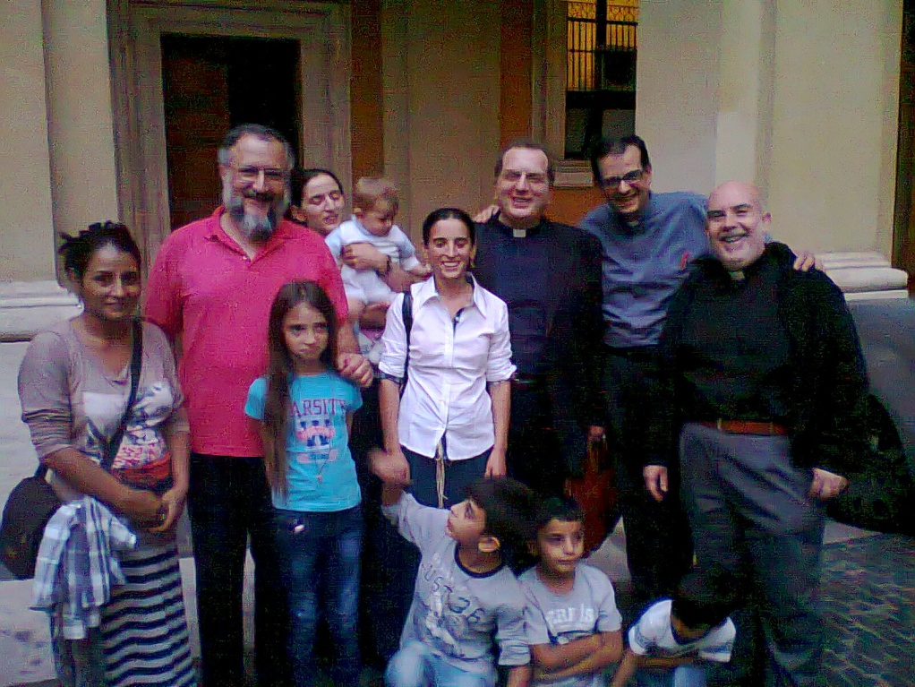
Idea di base
Le Parrocchia/Comunità parrocchiali o religiose di Roma adottano una famiglia Rom (o bambini Rom). Offrono stabilità abitativa e progetti di inclusione sociale (scolarizzazione, lavoro, integrazione, ecc).
Dimensione e target
Risolvere, in un anno, l’emergenza abitativa e professionale per circa 1000 persone (pari a ca il 14% della popolazione Rom presente oggi a Roma). Significa coinvolgere nell’iniziativa ca 200 Parrocchie.

Slide 26
Strategie particolari
- Cabina di regia “unica”
- Valorizzazione, in primis, del Questionario “Conoscenza- Disponibilità all’intervento” effettuato da Comunità della Riconciliazione- S.ta T.G.B., e Ufficio Migrantes, per il coinvolgimento delle strutture.
- Benchmark con Diocesi “attive” (es Milano, Bergamo).
- Materiale unitario di comunicazione e coinvolgimento (campagna di sensibilizzazione).
- Identificazione, nelle Parrocchie dei “ROMAMICI”, che stabiliscono impegno stabile all’iniziativa (risorse e talenti).
- Ricerca di collaborazioni con Istituzioni (Provincia, Comune, Comunità Europea) e Associazioni (es Acli).
- Il “pacchetto adozione” consiste di una unità abitativa e di un salario minimo, da sostituire via via con occasioni professionali da realizzare in loco.
- Programma di presentazione e introduzione “mirata” nelle Parrocchie;
- Coinvolgimento attivo dei Rom nell’iniziativa, il progetto è per i Rom, con i Rom;
- Creazione di un team di lavoro interecclesiale e un’ equipe pedagogica (ROMANIMATORI);
- Predisporre un “progetto/protocollo formativo
- Iniziative di supporto generale (formazione, orientamento, centro di ascolto).
- Creazione, in collaborazione con le Istituzioni, di uno “statuto speciale” per la conduzione di iniziative professionali in deroga a normativa vigente (es: mercatini); e di incentivo alle Aziende che assumono persone Rom;
- Riscoperta e valorizzazione della cultura Rom.
- Luogo di riferimento stabile per l’incontro degli adottati e degli affidatari.

Slide 27
Siracide 4 [1] Figlio, non rifiutare il sostentamento al povero, non essere insensibile allo sguardo dei bisognosi. [2] Non rattristare un affamato, non esasperare un uomo già in difficoltà. [3] Non turbare un cuore esasperato, non negare un dono al bisognoso. [4] Non respingere la supplica di un povero, non distogliere lo sguardo dall'indigente. [5] Da chi ti chiede non distogliere lo sguardo, non offrire a nessuno l'occasione di maledirti, [6] perché se uno ti maledice con amarezza, il suo creatore esaudirà la sua preghiera.

